Slide 1
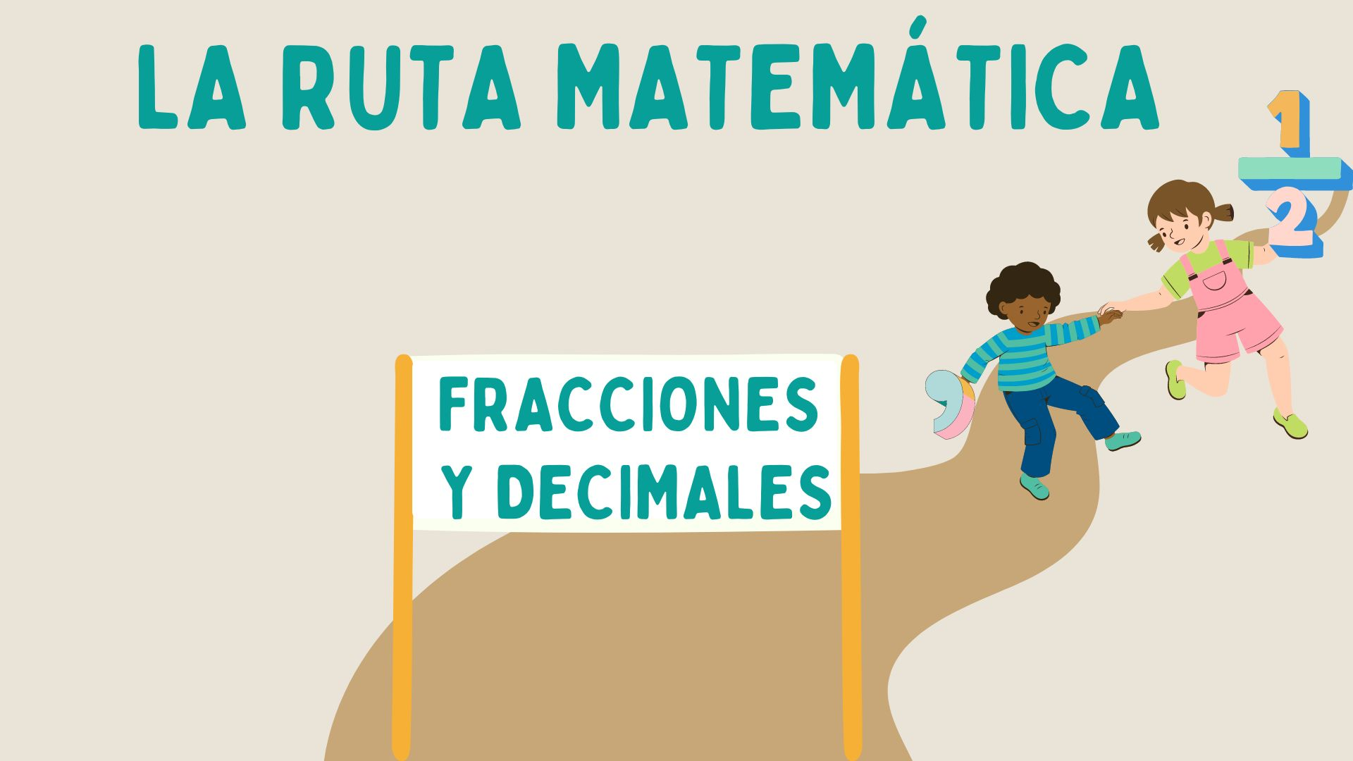


Slide 2
IMPORTANTE: Información sólo para tutor/a
PLANIFICACIÓN TUTORÍA
Propósito: Introducir al estudiante en el concepto de fracciones comunes y desarrollar su habilidad para
describirlas correctamente en palabras.
Objetivos de la Clase
1.Presentar fracciones comunes como un
medio y un tercio.
2. Expresar en palabras fracciones
comunes.
Conceptos Clave
1. Fracciones comunes.
2.Expresión en palabras de fracciones.

Slide 3
IMPORTANTE: Información sólo para tutor/a
PLANIFICACIÓN TUTORÍA
Consejos para realizar la sesión
Como en esta sesión tratarán con fracciones comunes, recuerda todos los ejemplos que tu estudiante te ha dado y preséntalos en los casos donde sea pertinente. Es importante enfatizar el vínculo que estas tienen con la cotidianidad.
Referido a lo anterior, piensa un ejemplo reciente donde hayas tenido que usar una de las fracciones que se presentarán en la sesión y preséntalo a tu estudiante. Para ese caso pregúntale sobre los siguientes conceptos que ya han estudiado:
• Cuál es el referente.
• Cuál es el denominador.
• Qué fracción representa la cantidad considerada.
• Qué fracción representa la cantidad no considerada.
Por último, a la hora de expresar con palabras las fracciones, recuérdale a tu estudiante que siempre debe comenzar mencionando el numerador y después la división de las partes del referente.

Slide 4
IMPORTANTE: Información sólo para tutor/a
PLANIFICACIÓN TUTORÍA
Para Complementar
En función de las fracciones comunes que tu estudiante haya presentado más dificultades, pídele que haga nuevamente la tabla de la diapositiva 11 pero con ejemplos que estimes le ayuden a salir de su confusión.
Preguntas de Cierre
1. ¿Cuáles son las fracciones que más utilizas en tu día a día?
2. ¿Hay alguna fracción que no revisamos y has escuchado?
3. ¿Qué fracciones te han costado identificar?

Slide 5
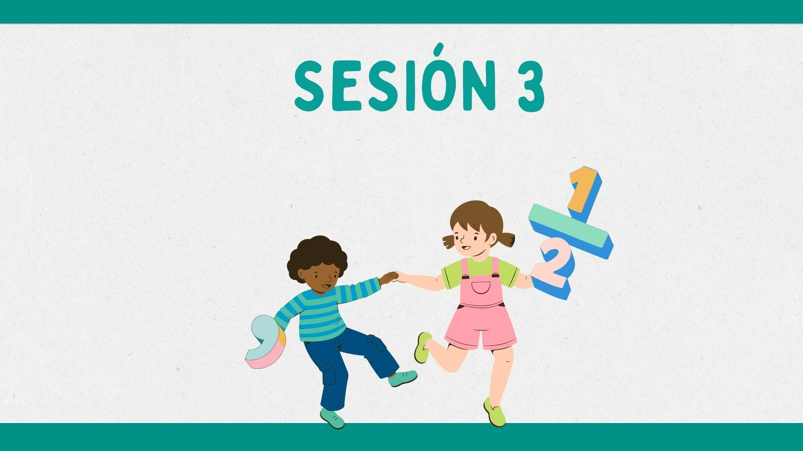

Slide 6

Recordemos
Una fracción representa las partes que estás considerando del total de partes iguales. Esta se representa de la siguiente manera simbólicamente:
1
5
NUMERADOR: número de partes que tenemos.
DENOMINADOR: número de partes en que hemos dividido la unidad

Slide 7
Recordemos lo que es una fracción
3
6
NUMERADOR: cantidad de partes pintadas
DENOMINADOR: Cantidad de partes total en la que está dividida la figura

Slide 8
Fracciones
1
2
La fracción puede representarse en distintas figuras→ siempre dividida en partes iguales.
Se representa:
Se lee como: un medio

Slide 9
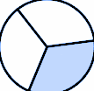
Fracciones
La fracción puede representarse en distintas figuras→ siempre dividida en partes iguales.
1
3
Se representa:
Se lee como: un tercio

Slide 10
Fracciones
La fracción puede representarse en distintas figuras→ siempre dividida en partes iguales.
1
4
Se representa:
Se lee como: un cuarto

Slide 11
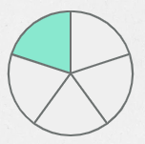
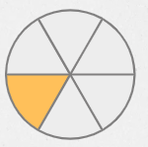
Fracciones
La fracción puede representarse en distintas figuras→ siempre dividida en partes iguales.
1
5
1
6
Se lee como: un quinto
Se lee como: un sexto

Slide 12
Fracciones
1
8
La fracción puede representarse en distintas figuras→ siempre dividida en partes iguales.
1
7
Se lee como: un séptimo
Se lee como: un octavo

Slide 13
Fracciones
1
10
La fracción puede representarse en distintas figuras→ siempre dividida en partes iguales.
1
9
Se lee como: un noveno
Se lee como: un décimo

Slide 14
Ejercicio:
Completemos la siguiente tabla de fracciones
Fracción | Numerador | Denominador | En palabras
2
5
2
5
dos quintos
3
6
3
6
tres sextos
7
8
7
8
siete octavos
6
9
6
9
seis novenos

Slide 15

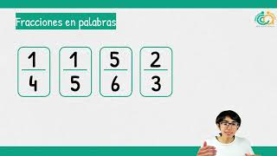
¡Resumen de hoy!

Slide 16

¡Ahora es tu turno!
1) ¿Cómo se lee la fracción (rojo es lo que tenemos)?
2) ¿Cómo se lee la fracción (rojo es lo que tenemos)?
RESPONDER ACÁ:
https://forms.gle/sUv4ZUpdZt3V188q8

Slide 17
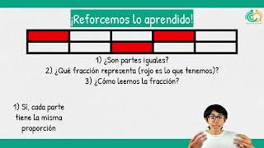
¡Reforcemos lo aprendido!

